Slide 1
Разработка экспертных систем.
Модели представления данных
Лекция 4 (1 час)

Slide 2
Инструментальные средства построения ЭС
Три основных типа:
языки программирования (LISP, Prolog, JAVA, Python, C++ и др.);
среды программирования (GURU, G2 и др.);
оболочки ЭС (CLIPS, EMYCIN, EXSYS Professional, ЭКСПЕРТ, ESWin и др.).

Slide 3
Разработчики ЭС и ИС
В разработке ЭС участвуют представители следующих специальностей:
эксперт в той проблемной области, задачи которой будет решать ЭС;
инженер по знаниям (когнитолог, инженер-интерпретатор, аналитик) – специалист по разработке ЭС;
программист.
Эксперт определяет знания (данные и правила), характеризующие проблемную область, обеспечивает полноту и правильность введения в ЭС знаний.
Инженер по знаниям помогает эксперту выявить и структурировать знания. Data analyst (R, Python, SAS, Matlab and Weka), Data engineer (SQL, Hadoop, MongoDB).
Программист (System engineer) разрабатывает инструментальное средство, содержащее в все основные компоненты ЭС или ИС. Основная специализация (в том числе и для интеллектуальных систем): информатика (представление знаний, машинное обучение, обработка естественного языка, программная инженерия, компьютерное программирование), инструменты и компьютерные языки (TensorFlow, Python, Prolog, Drools, ROS и C ++).

Slide 4
Разработка ЭС
Технологии создания интеллектуального ПО отличается от технологии создания традиционного ПО.
Характеристика | Традиционное программирование | Программирование в ИИС
Тип обработки | Числовой | Символьный
Метод | Точный алгоритм | Эвристический поиск Эвристика – правила, которые позволяют сделать выбор при отсутствии точных теоретических обоснований
Искомое решение | Оптимальное | Удовлетворительное
Управление и данные | Разделены | Смешаны
Знания | Точные | Неточные
Модификации | Редкие | Статические системы – редкие (знания меняются сравнительно редко). Динамические системы – частые (требуется учитывать изменения внешнего мира)

Slide 5
Стадии построения экспертной системы
1. Постановка задачи.
Идентификация.
На этом этапе определяются:
цели и задачи разработки системы,
группы экспертов,
типы пользователей системы.
Концептуализация.
На этом этапе выполняются:
анализ предметной области, понятий, их связей,
определение методов решения задач.

Slide 6
Стадии построения экспертной системы
2. Проектирование системы.
Формализация.
На этом этапе осуществляются:
выбор инструментальных средств,
способов представления всех видов знаний, формализация основных понятий, способы интерпретации знаний,
моделирование работы системы,
оценка адекватности системы понятий, методов решения, средств представления знаний и их манипулированием.
Реализация.
Этот этап является одним из самых важных и трудоёмких, на нем происходит заполнение базы знаний:
извлечение знаний (инженер извлекает знания из эксперта или группы экспертов),
организация знаний,
представление знаний.

Slide 7
Стадии построения экспертной системы
3. Тестирование.
На этой стадии осуществляется проверка компетентности ЭС, которую выполняют как эксперты, так и инженеры.
4. Опытная эксплуатация.
На этой стадии выполняется проверка пользователями пригодности ЭС.

Slide 8
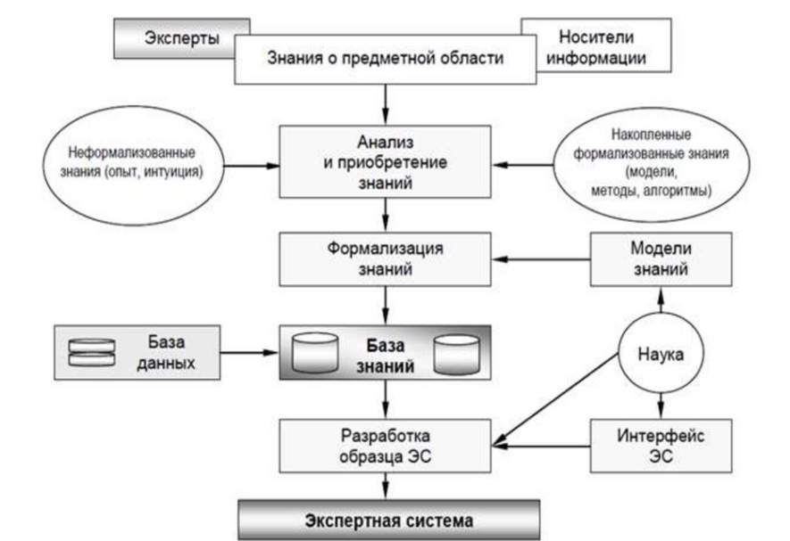
Основные компоненты последовательности создания экспертной системы

Slide 9
Модели представления знаний
Представление знаний – это формализация знаний для их ввода в базу знаний.
Основные типы моделей представления знаний:
продукционная модель;
логическая модель (формально логическая);
сетевые модели (семантическая сеть, фреймовая модель).
Языки представления знаний логического типа широко использовались на ранних стадиях развития интеллектуальных систем, были вытеснены языками других типов.

Slide 10
Продукционная модель представления знаний
Продукционная модель (модель правил) – это модель, основанная на правилах, в которой знания представлены в виде предложений типа «Если (условие), то (действие)».
Под «условием» (антецедентом) понимается некоторое предложение-образец, по которому осуществляется поиск в базе знаний, а под «действием» (консеквентом) – действия, выполняемые при успешном исходе поиска (они могут быть промежуточными, выступающими далее как условия и терминальными или целевыми, завершающими работу системы).
Основу модели составляют системы продукций. Каждая продукция в наиболее общем виде записывается как стандартное выражение следующего вида:
"Имя продукции":
Имя сферы;
Предусловие;
Условие для ядра;
Ядро: «Если А, то В»;
Постусловие.
В наиболее простом виде продукция может состоять лишь из имени (например, ее порядкового номера в системе продукций) и ядра.

Slide 11
Продукционная модель представления знаний
Имя сферы указывает ту предметную область, к которой относятся знания, зафиксированные в данной продукции.
Предусловия устанавливают на множестве правил из интересующей сферы некоторый порядок, приоритет их использования.
Условия определяют возможность применения того или иного правила.
Ядро продукции «Если А, то В» описывает преобразование, которое составляет суть продукционного правила, где А и В могут иметь разные значения.
Постусловие говорит о том, что надо делать, когда данное продукционное правило сработало.

Slide 12
Продукционная модель представления знаний
Продукционные системы делят на два типа – с прямыми и обратными выводами.
При прямом выводе рассуждение ведется от данных к гипотезам.
При обратном производится поиск доказательства или опровержения некоторой гипотезы (от цели к данным).
CLIPS (C Language Integrated Production System) – среда разработки продукционных систем.

Slide 13
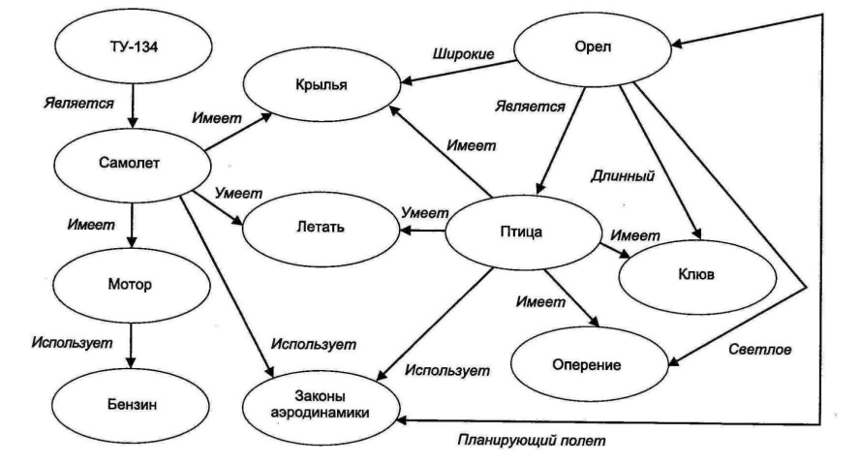
Семантическая модель представления знаний
Семантическая сеть – это модель, в которой структура знаний предметной области формализуется в виде ориентированного графа вершины которого – понятия, а дуги – отношения между ними.
Недостаток – сложность в извлечении знаний, особенно при большой сети, нужно обходить граф.
Семантическая сеть, показывающая взаимоотношения птиц и самолёта

Slide 14
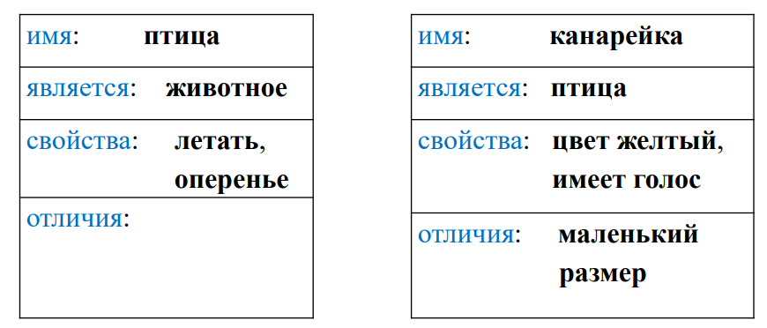
Фреймовая модель представления знаний
В основе фреймовой модели лежит фрейм.
Фрейм – это образ, рамка, шаблон, которая описывает объект предметной области, с помощью слотов.
Слот – это атрибут объекта. Слот имеет имя, значение, тип хранимых данных, демон.
Демон – процедура автоматически выполняющаяся при определенных условиях.
Имя фрейма должно быть уникальным в пределах одной фреймовой модели. Имя слота должно быть уникальным в пределах одного фрейма. Слот может хранить другой фрейм, тогда фреймовая модель вырождается в сеть фреймов.
Пример фреймовой структуры.

Slide 15
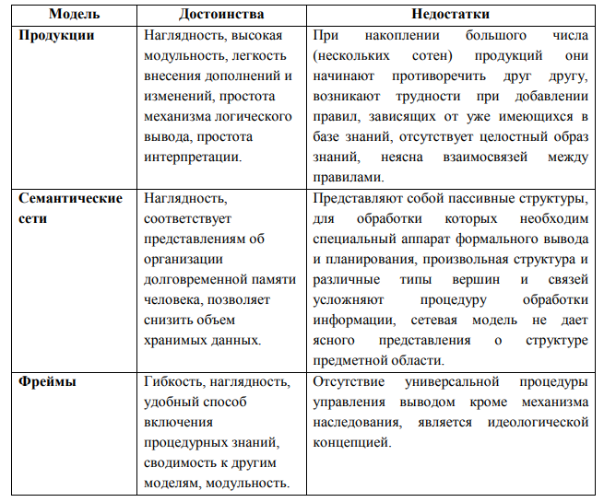
Основные модели представления знаний, используемые на практике

Slide 16
Вопросы для проверки (3, 4 лекции)
Каково назначение ЭС?
Какими особенностями обладает ЭС?
Что относится к основным характеристикам ЭС?
Каковы области применения ЭС?
Какие компоненты составляют структуру ЭС?
Для чего предназначена база знаний в ЭС?
Каковы функции решателя в ЭС?
Приведите примеры инструментальных средств разработки ЭС.
Перечислите разработчиков ЭС.
Какие стадии построения ЭС существуют?
Какие основные модели представления знаний существуют?

